Slide 1
Estudo do algoritmo de aprendizado de máquina Support Vector Regression (SVR) como ferramenta de apoio na gestão de refeitórios
Alunos:
Igor Martins
Lucas Silva
Renan Dias
Orientador:
Gabriel Lara Baptista

Slide 2

CRONOGRAMA
Definição de termos
Problematização
Relevância
Ideia
Tecnologias
Argumentos
Metodologia
Resultados
2
2

Slide 3
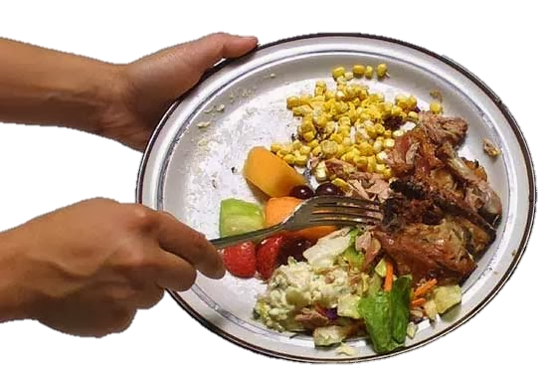
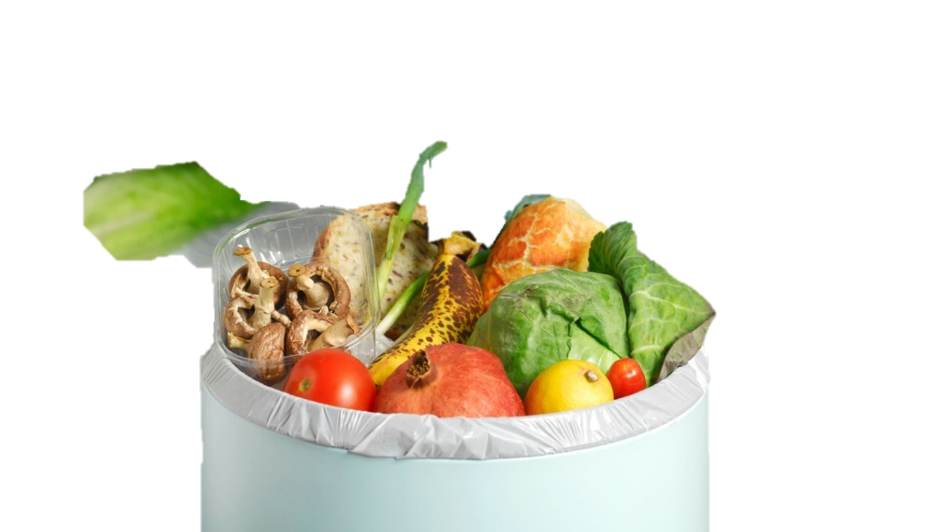
O QUE É DESPERDÍCIO?
Despesa ou gasto exagerado; esbanjamento.
Uso sem proveito; perda.
(Dicionário Aurélio, 2010)
Sobra Limpa
Sobra suja ou resto ingesta
3

Slide 4
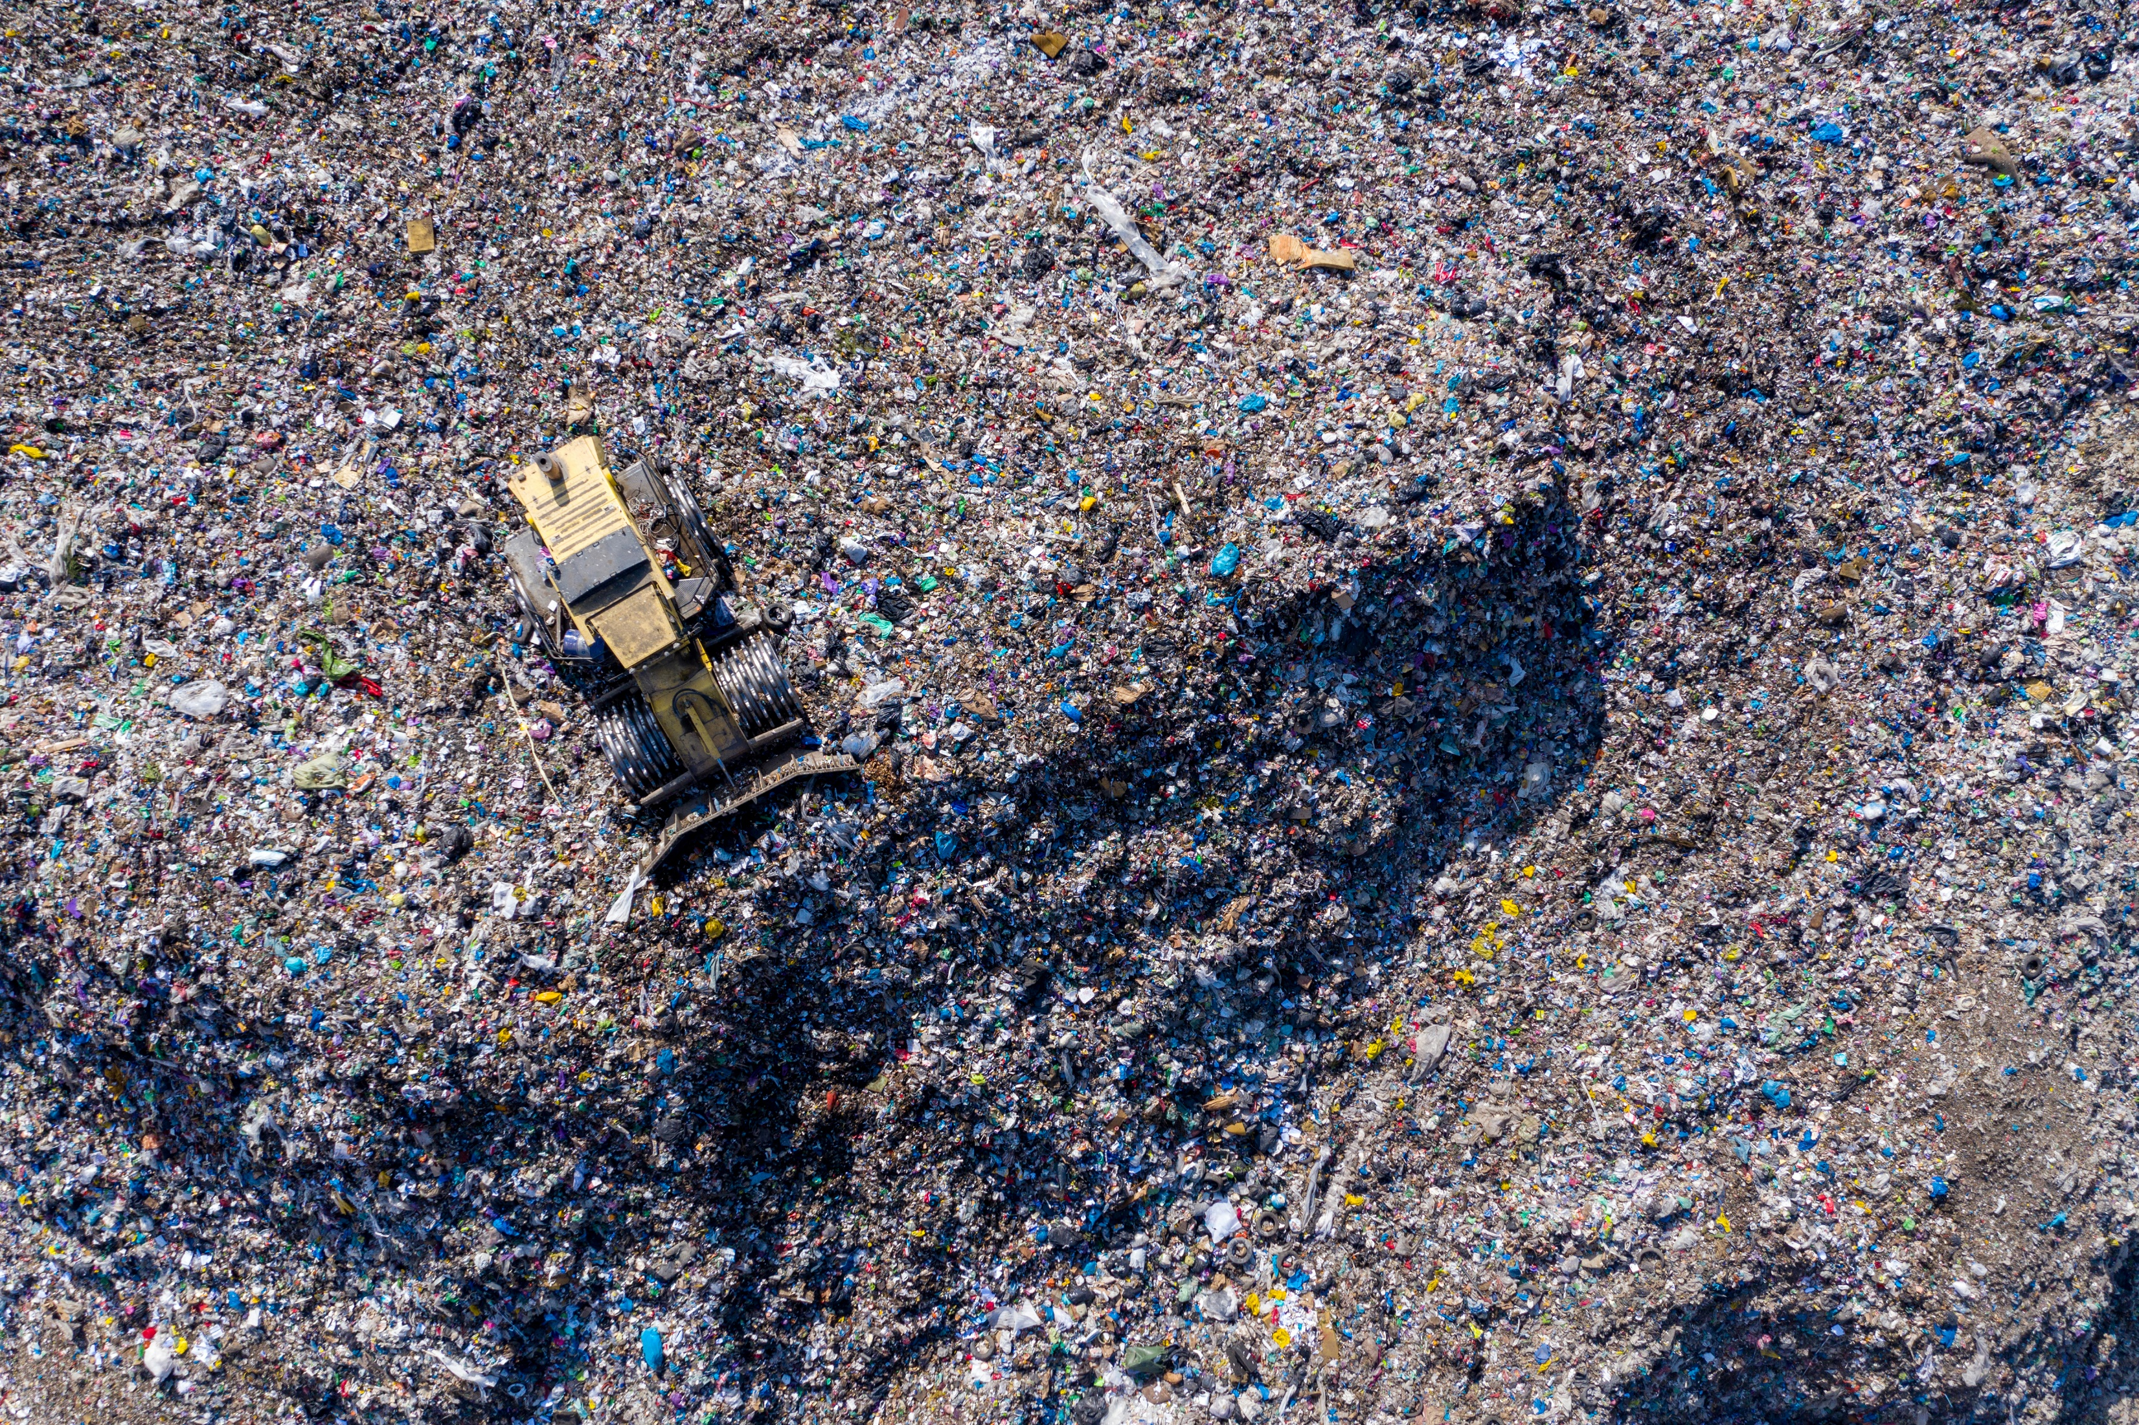



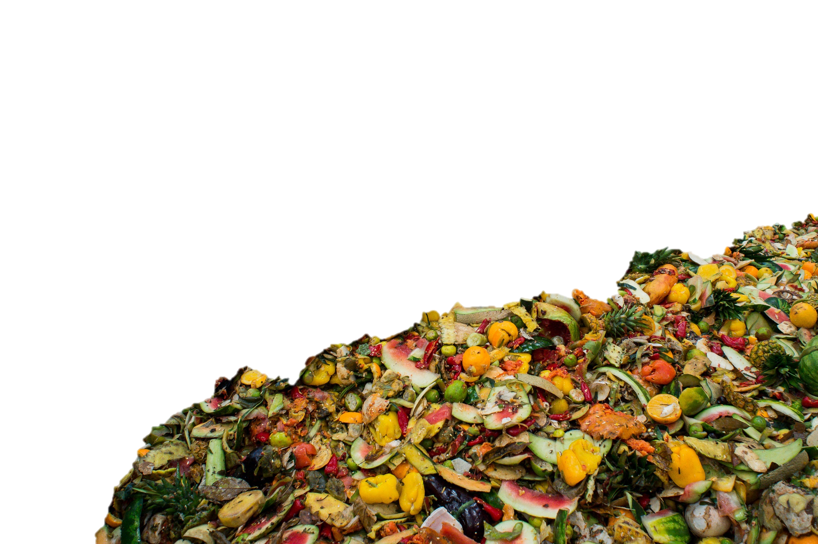
DESPERDÍCIO NO MUNDO
1,3 bilhão
de toneladas de comida é desperdiçada por ano (ONU, 2018)
815 milhões de pessoas passam fome no planeta.
(FAO, 2019)
Esse volume representa 30% de toda a comida
(ONU, 2018)
3

Slide 5

DESPERDÍCIO
Abaixo temos um gráfico relacionando as etapas de distribuição e alimentação e o desperdício.
Fonte: Gráfico Própria autoria. Dados (FAO, 2019)

Slide 6

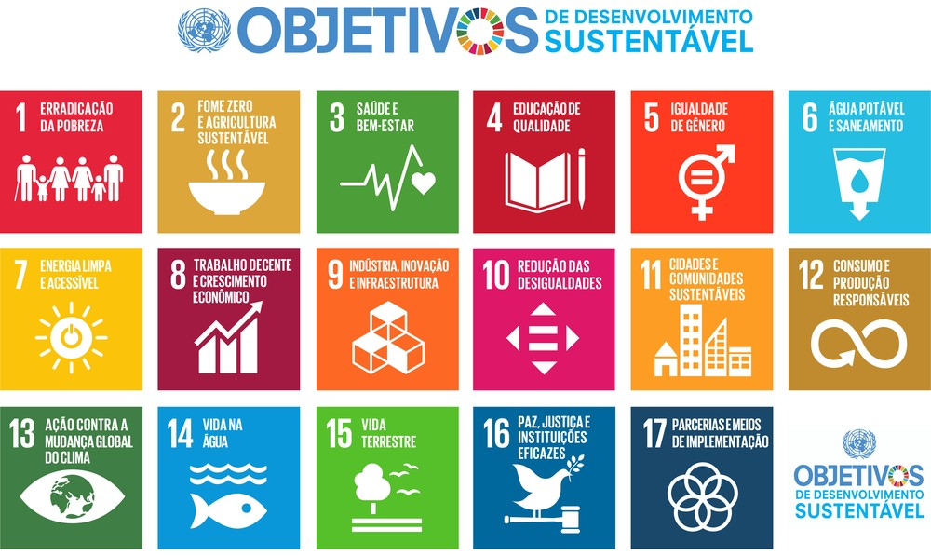
RELEVÂNCIA
Em 2015, foram definidas 17 metas para o Desenvolvimento sustentável.

Slide 7

IDEIA
Utilizar inteligência artificial e algoritmos de aprendizado de máquina para prever a quantidade de pessoas que vão frequentar o refeitório em uma determinada data.
7
3

Slide 8

INTELIGÊNCIA ARTIFICIAL
Inteligência Artificial envolve utilizar métodos baseados no comportamento inteligente de humanos e outros animais para solucionar problemas complexos.
COPPIN, Bem, 2010.

Slide 9
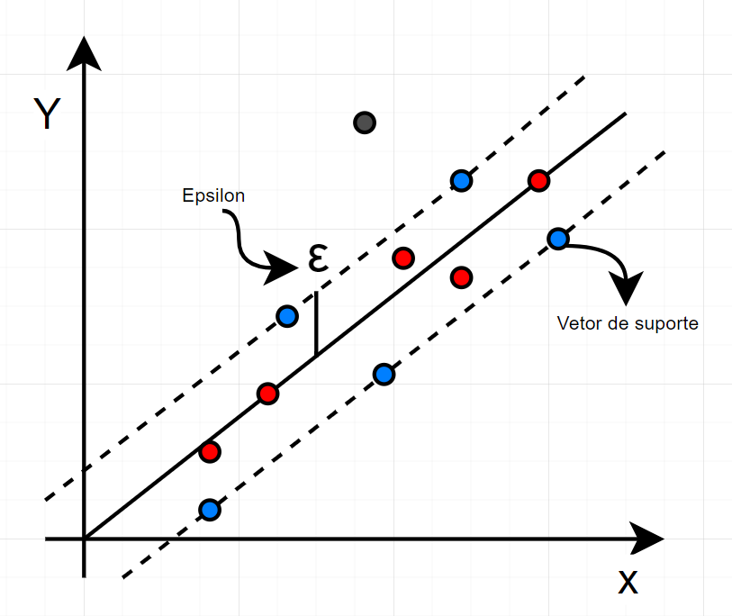
APRENDIZADO DE MÁQUINA
SVR (Support Vector Regression) é um tipo de algoritmo utilizado para solução de problemas de regressão, isto é, prever valores de variáveis continuas de uma função com múltiplas variáveis.
Awad e Khanna, 2015
Fonte: Imagem de própria autoria.

Slide 10

ARGUMENTOS
Quase todos os serviços de fornecimento de comida se baseiam na intuição dos gestores para estimar a quantidade de comida que deve ser produzida, isso pode levar a superestimação do número de refeições.
PEREIRA, Diogo Xavier Ribeiro, 2018.
Com Inteligência artificial e Machine Learning é possível automatizar o processo de análise de informações para tomadas de decisão.
10
10
3

Slide 11
METODOLOGIA
1 – Obteve-se e analisou-se dos dados.
Estudou-se e correlacionou-se as variáveis.
3 – Escolheu-se o algoritmo adequado para o problema (SVR).
2 – Estudou-se o relacionamento das variáveis de acordo com o ambiente da FTT.
5 – Fez-se ajustes dos hiperparâmetros
4 – Criou-se o modelo
7 – Fez-se os últimos ajustes nos dados utilizados
6 – Aplicou-se o modelo
8 – Avaliou-se os resultados

Slide 12
RESULTADOS
O estudo de correlação das variáveis não demonstra nenhuma correlação muito forte:
SPEARMAN |  |  | PEARSON
refeições na janta | 1.000.000 |  | refeições na janta | 1.000.000
mês | 0,316881 |  | dia | 0,145479
dia | 0,147125 |  | mês | 0,128838
precipitação | 0,069057 |  | precipitação | 0,015848
dia da semana | -0,075042 |  | temperatura mínima | -0,049309
temperatura mínima | -0,131871 |  | dia da semana | -0,050358
dia bimestre letivo | -0,372431 |  | dia letivo | -0,508962
semana letiva | -0,395612 |  | dia bimestre letivo | -0,511588
dia letivo | -0,397197 |  | semana letiva | -0,514314

Slide 13
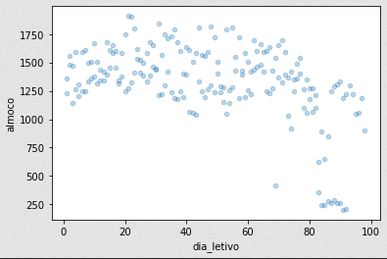
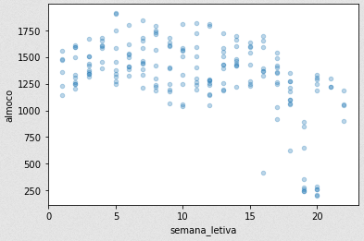
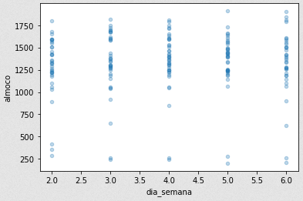
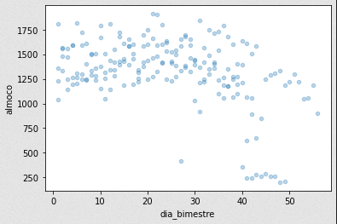
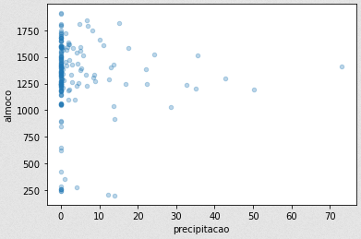
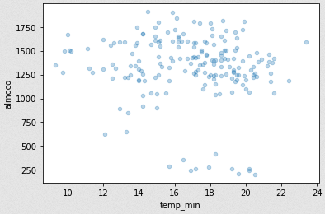
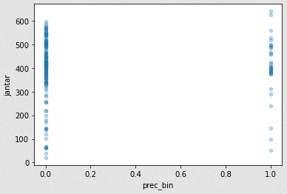
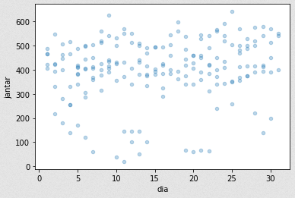
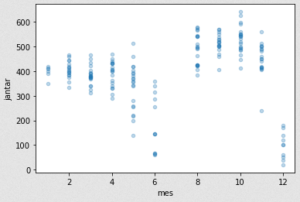
RESULTADOS
Mas analisando visualmente é possível encontrar padrões em algumas variáveis

Slide 14
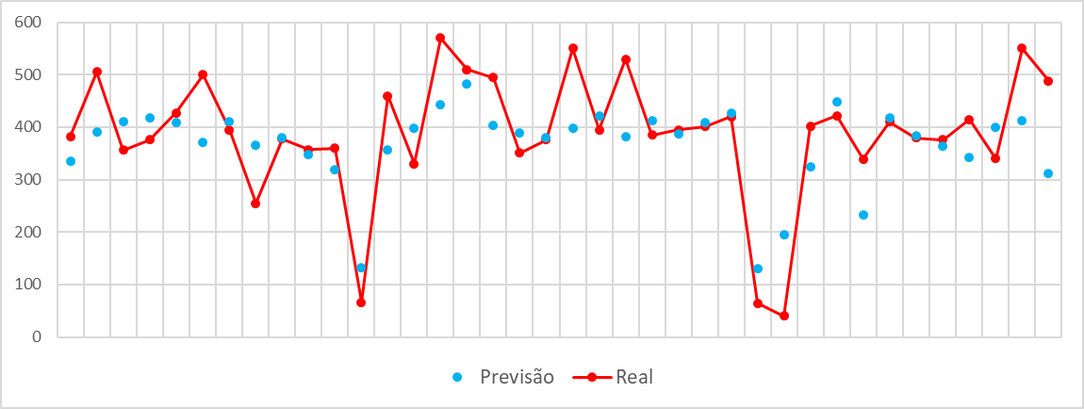
RESULTADOS
A precisão foi medida através da divisão da base em treino e testes, já que não foi possível coletar novos dados para realizar testes.

Slide 15
RESULTADOS
Métricas de precisão:
Descrição | Refeições
Erro absoluto médio | 61,9
Erro absoluto mediano | 41,3
Erro máximo | 189,6
Erro absoluto médio para mais | 41,9
Erro absoluto médio para menos | 81,8
Erro absoluto mediano para mais | 32,8
Erro absoluto mediano para menos | 74,3
Erro máximo para mais | 189,6
Erro máximo para menos | 173,0
Desvio padrão para mais | 44,3
Desvio padrão para menos | 49,5
Desvio padrão de erro | 51,1

Slide 16
CONSIDERAÇÕES FINAIS
A base de dados relativamente pequena causa prejuízos ao treinamento do algoritmo, mas a tentativa é válida, devendo se levar em conta para próximos estudos a inclusão da quantidade de comida produzida e desperdiçada para que se alcancem melhores resultados.
16

Slide 17
PROJETOS FUTUROS
- Coletar mais dados;
Avaliar novos variáveis;
Utilizar novos métodos de aprendizado de máquina;
Inclusão da quantidade de comida produzida;
Estudar refeitórios onde não há presença obrigatória.

Slide 18
Referências
COLOG, Boas Práticas na Manipulação de Alimentos, Gestão das Sobras – Como reduzir às Sobras, 2018;
FAO - Food Agriculture Organization of the United Nations. Food Loss and Food Waste. 2018?. Disponível em: http://www.fao.org/food-loss-and-food-waste/en/
AWAD, Mariette; KHANNA, Rahul. Efficient Learning Machines: Theories, Concepts, and Applications for Engineers and System Designers. [S. l.]: Apress, 2015. 268 p. ISBN 9781430259909. E-book.
AWAD, Mariette; KHANNA, Rahul. Efficient Learning Machines: Theories, Concepts, and Applications for Engineers and System Designers. [S. l.]: Apress, 2015. p 4. ISBN 9781430259909. E-book.
PEREIRA, D. X. R. Going zero waste in canteens: Exploring food demand using data analytics. Faculdade de Engenharia da Universidade do Porto, 18 de julho de 2018.

